Slide 1
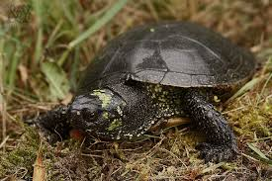
korytnačka močiarna Emys orbicularis

Slide 2
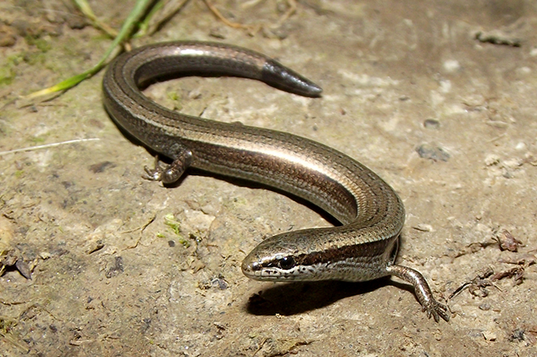
krátkonôžka štíhla Ablepharus kitaibelii

Slide 3
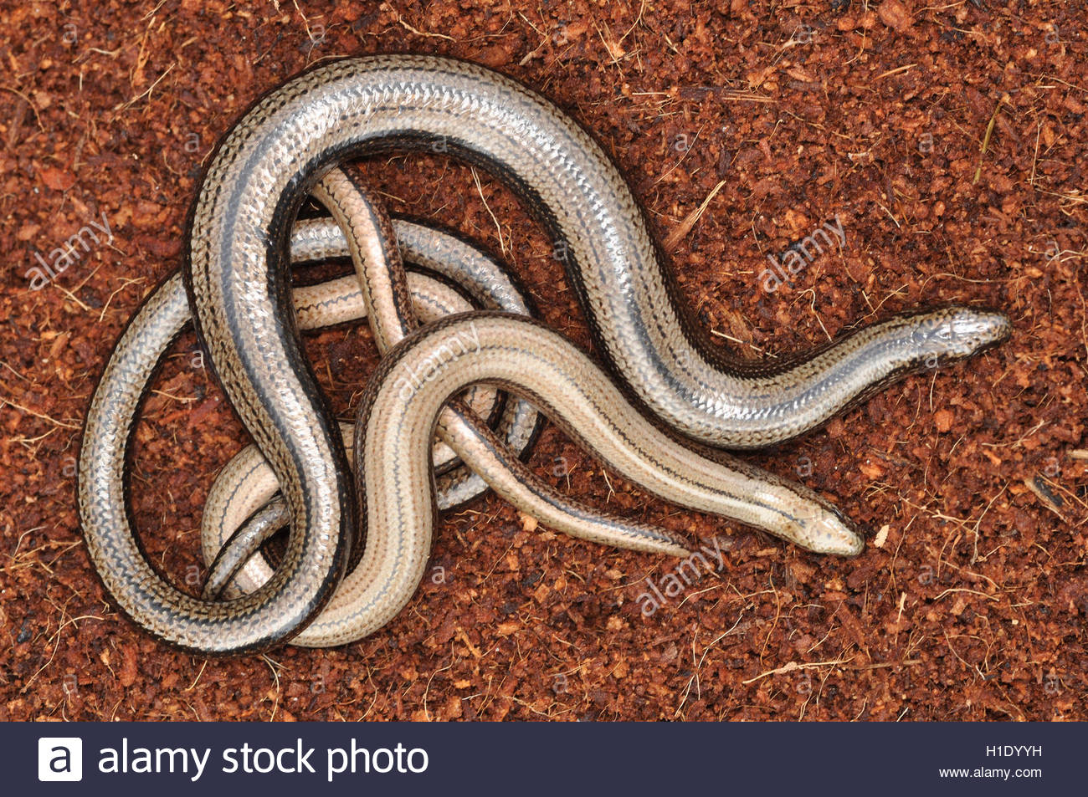
slepúch lámavý Anguis fragilis

Slide 4
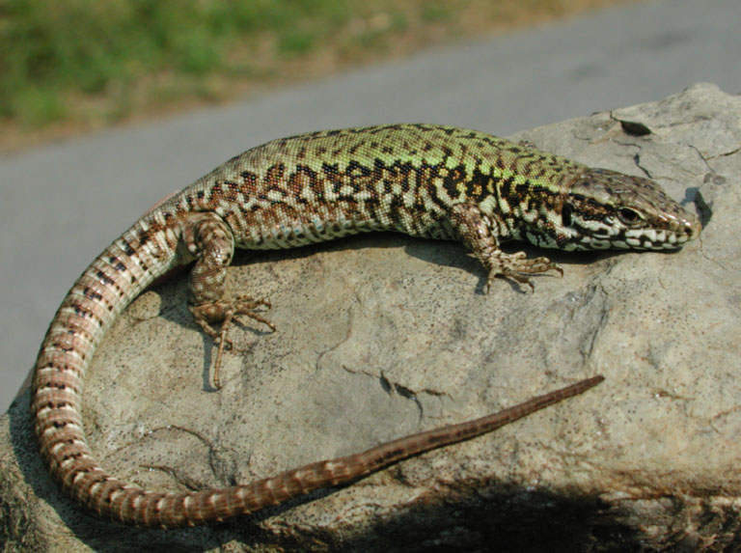
jašterica múrová Podarcis muralis

Slide 5
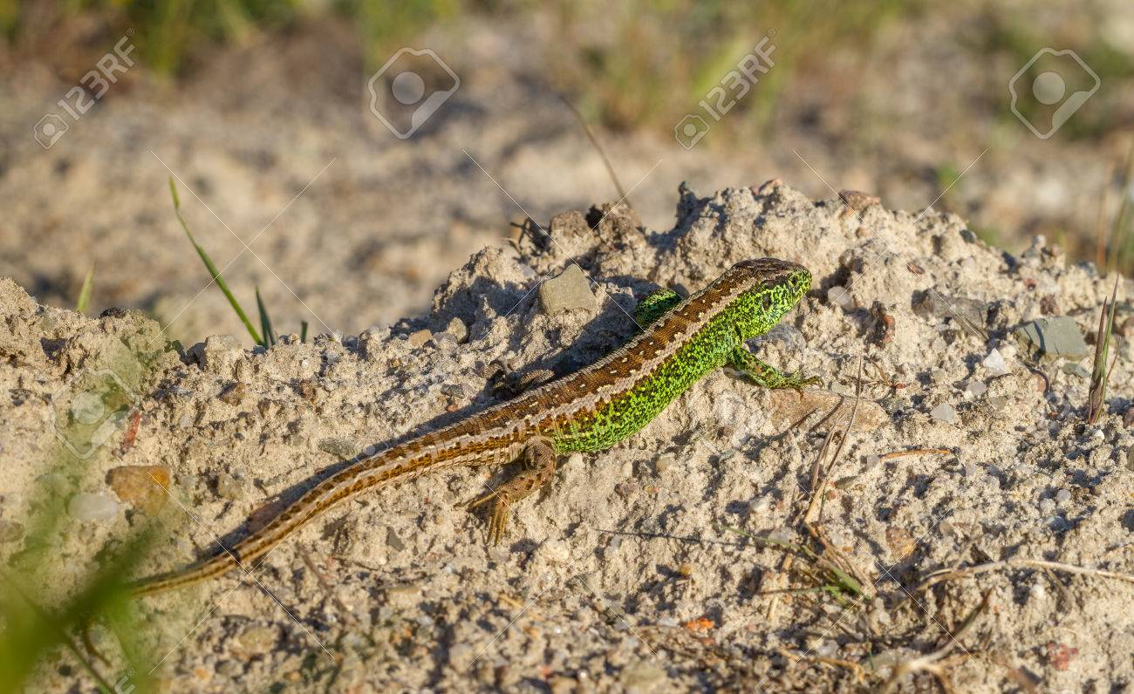
jašterica krátkohlavá Lacerta agilis

Slide 6
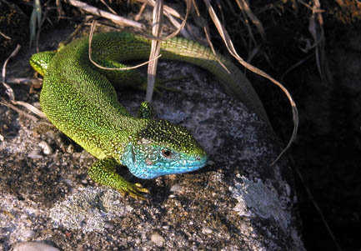
jašterica zelená Lacerta viridis

Slide 7
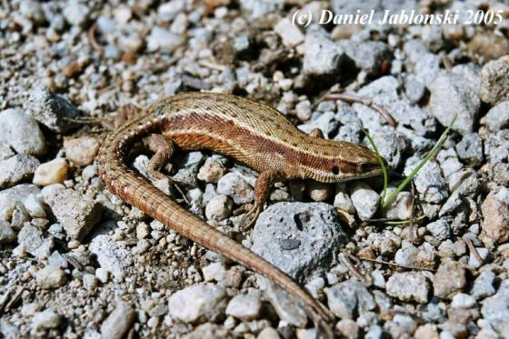
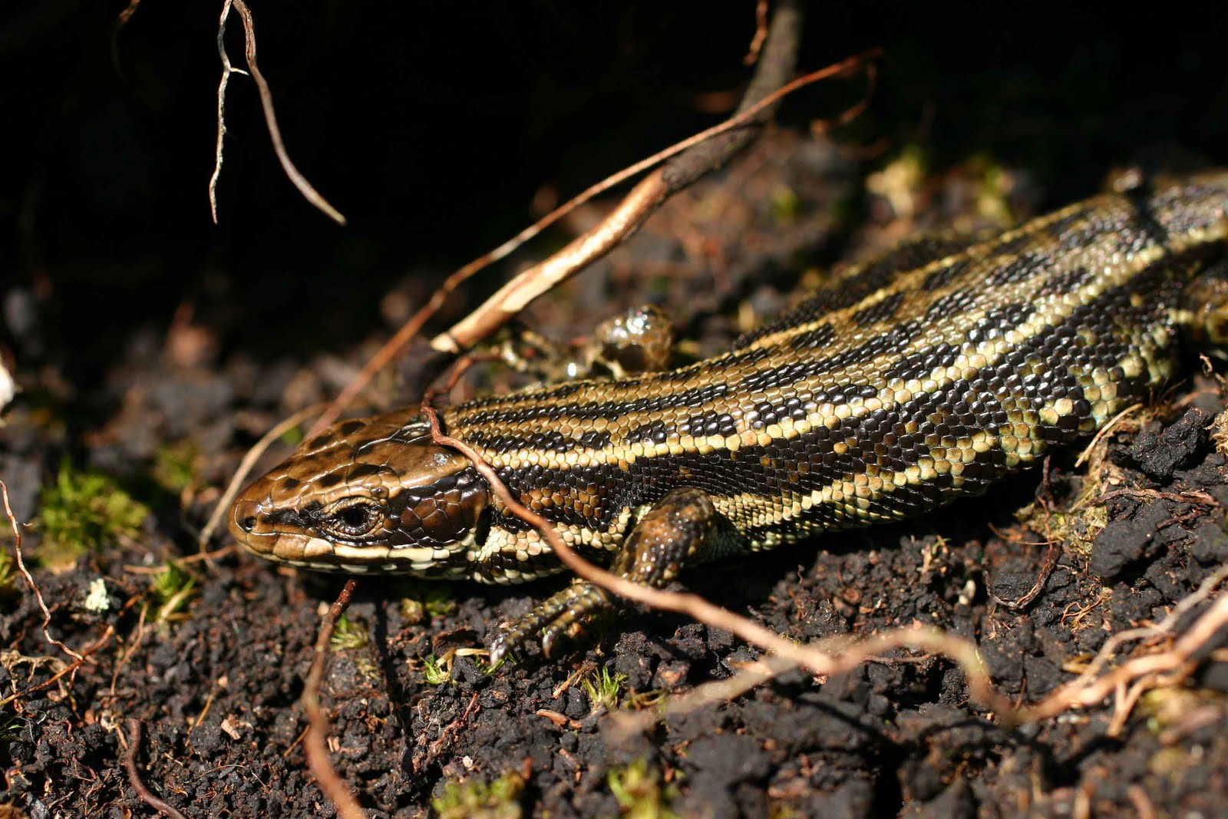
jašterica živorodá Zootoca vivipara

Slide 8
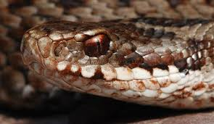
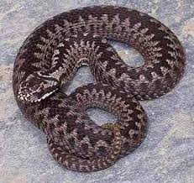
vretenica severná Vipera berus

Slide 9
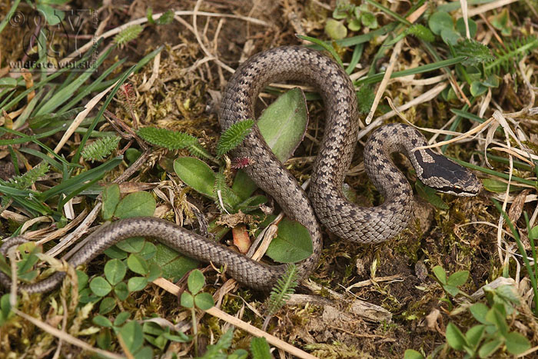
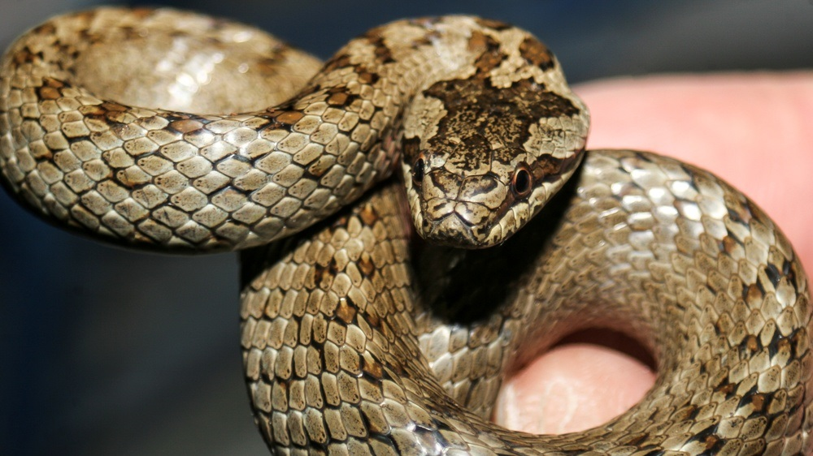
užovka hladká Coronella austriaca

Slide 10
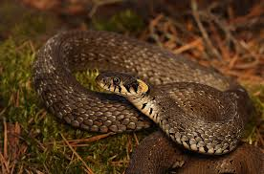
užovka obojková Natrix natrix

Slide 11
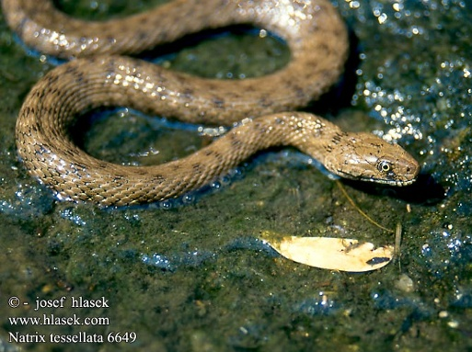
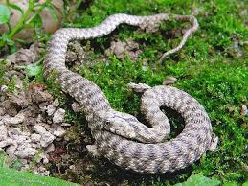
užovka fŕkaná Natrix tesselata

Slide 12
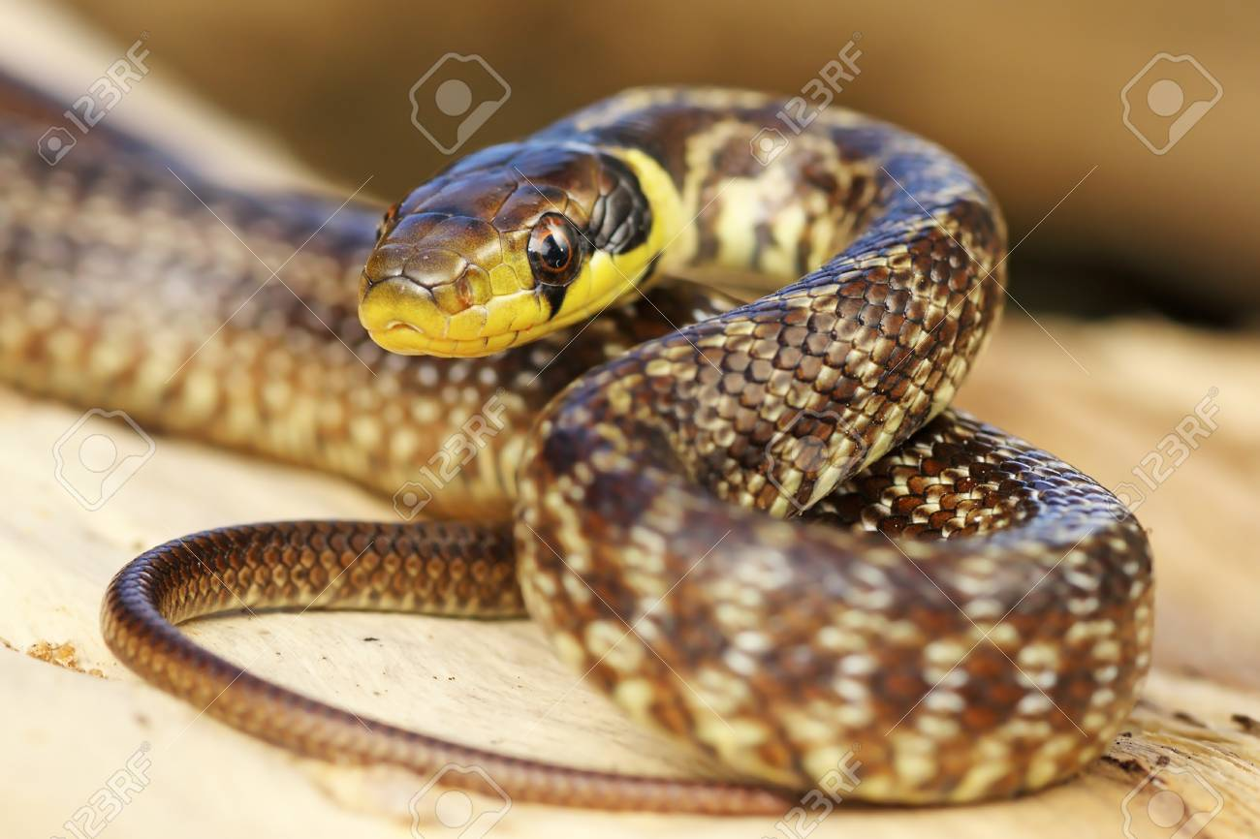
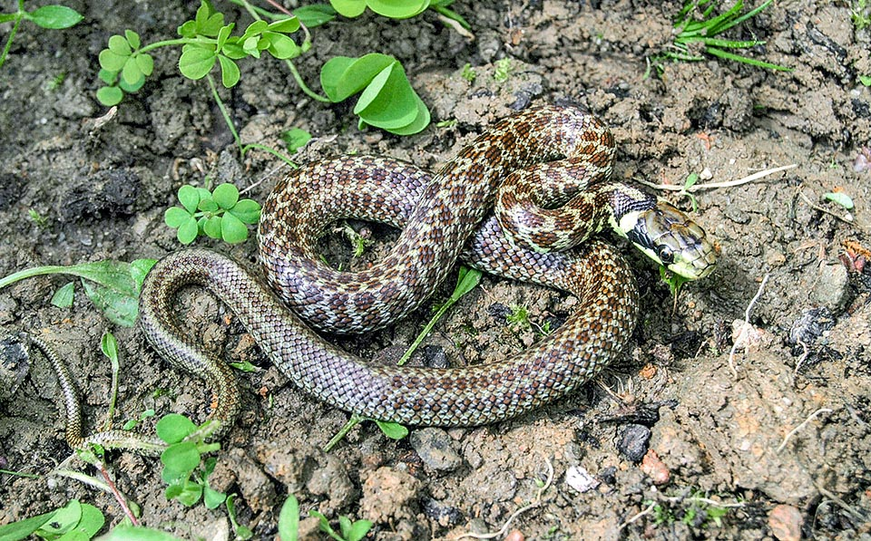
užovka stromová Zamenis longisimmus

